Slide 1
VOLLEY ANDROID STUDIO
Cara menggunakan Volley AndroidStudio

Slide 2
KELOMPOK II :
Ighna Nurtamami (1207050046)
Ine Enjelianto (1207050051)
Mahran Rangga Basyus (1207050060)
M. Syarifuddin (1207050059)
Muhamad Gani Fatur Rozak (1207050134)

Slide 3
KELOMPOK II :
Step 1
Menyetel Layout dan Button
Step 2
Menambahkan dependensi dan Internet permission
Step 3
Step 4
Mendefinisikan action pada saat button di click, agar bisa mengambil data
Menginisialisasi tombol agar bisa
mengirim permintaan HTTP

Slide 4
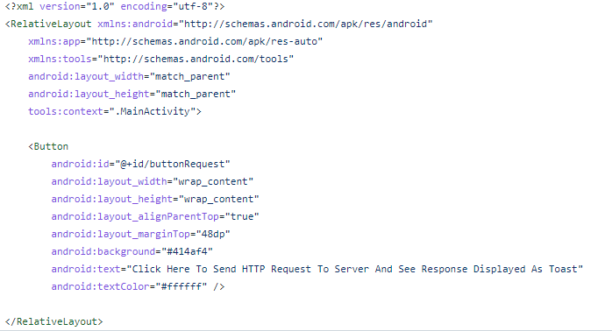

Gunakan Layout yang diinginkan, contoh relative layout Masukkan fungsi button

Slide 5
Add dependencies and internet permission
Build.gradle (Module:app)
Implementation
'com.android.volley:volley:1.0.0'
Manifest.xml
<uses-permission android:name
="android.permission.INTERNET" />

Slide 6
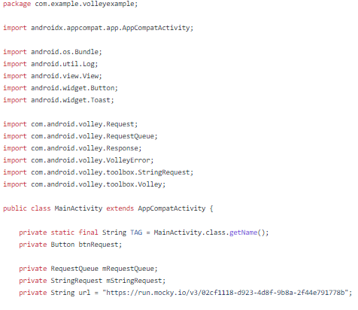
Mendefiniskan aksi button
Library yang digunakan

Slide 7
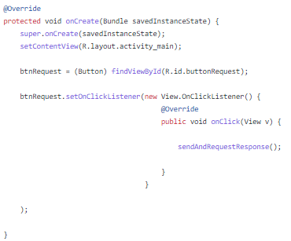
Menginisialisasi tombol agar bisa mengirim permintaan HTTP
Hal ini dilakukan agar saat button diklik maka akan menampilkan data

Slide 8
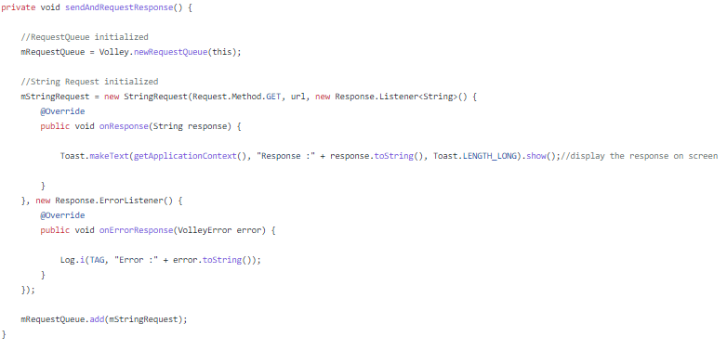
Menginisialisasi tombol agar bisa mengirim permintaan HTTP
Melakukan request data

Slide 9
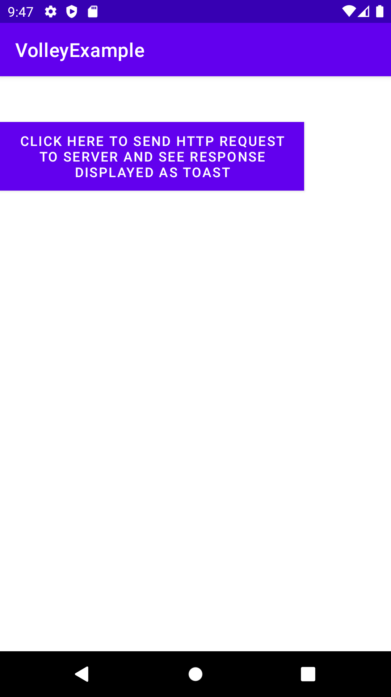
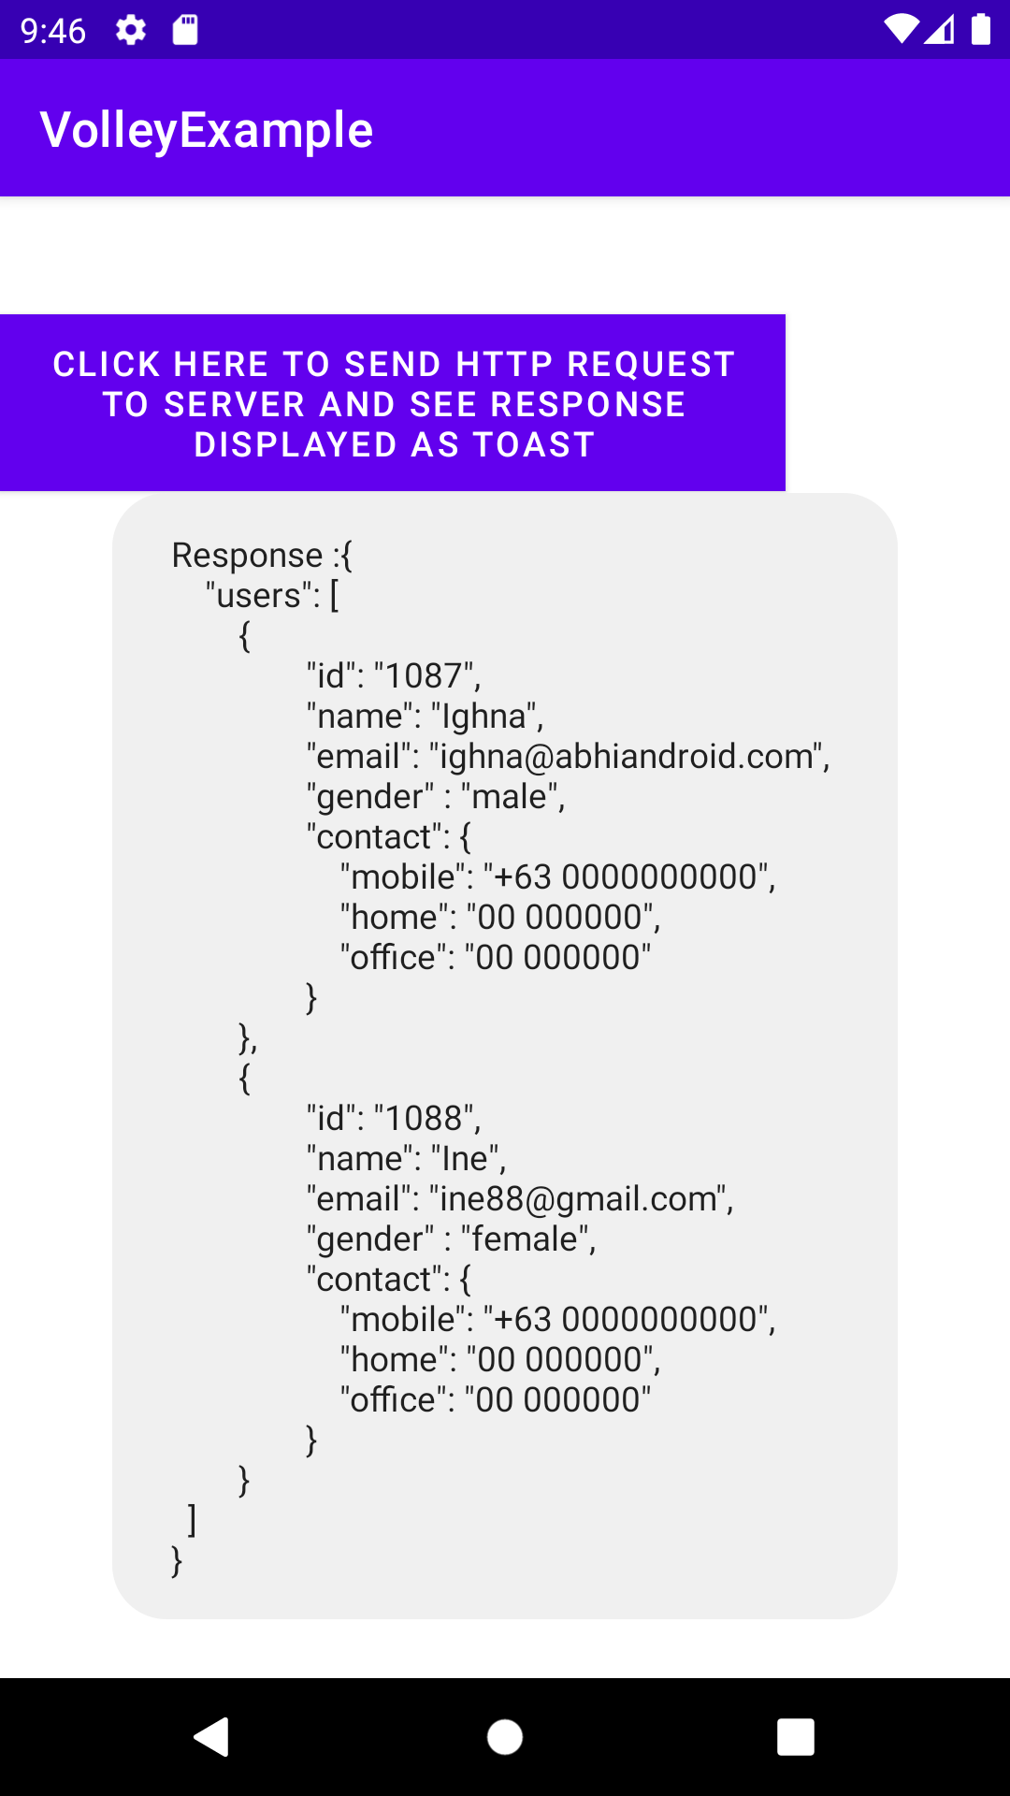
Hasil Volley

Slide 10
Terima Kasih

